Slide 1


第6讲 使用费
构建国家治理的“毛细血管”
1

Slide 2
一、中国的使用费
什么是使用者付费？
中国政府非税收入的体系划分
学理依据 | 性质 | 对应的非税收入内容
使用费 | 交换 | 绝大多数行政事业性收费 少数专项收入 个别政府性基金
政府产权 | 权能 | 国有资产（资源）有偿使用收入 国有资本经营性、投资性收益 行政事业单位资产收入 特许经营权收入
罚没 | 权力 强制 | 执法司法领域罚没收入
政府信用 | 公信 | 社会保险基金收入（受托责任） 捐赠收入（信誉） 国际组织分配收入（主权）

Slide 3
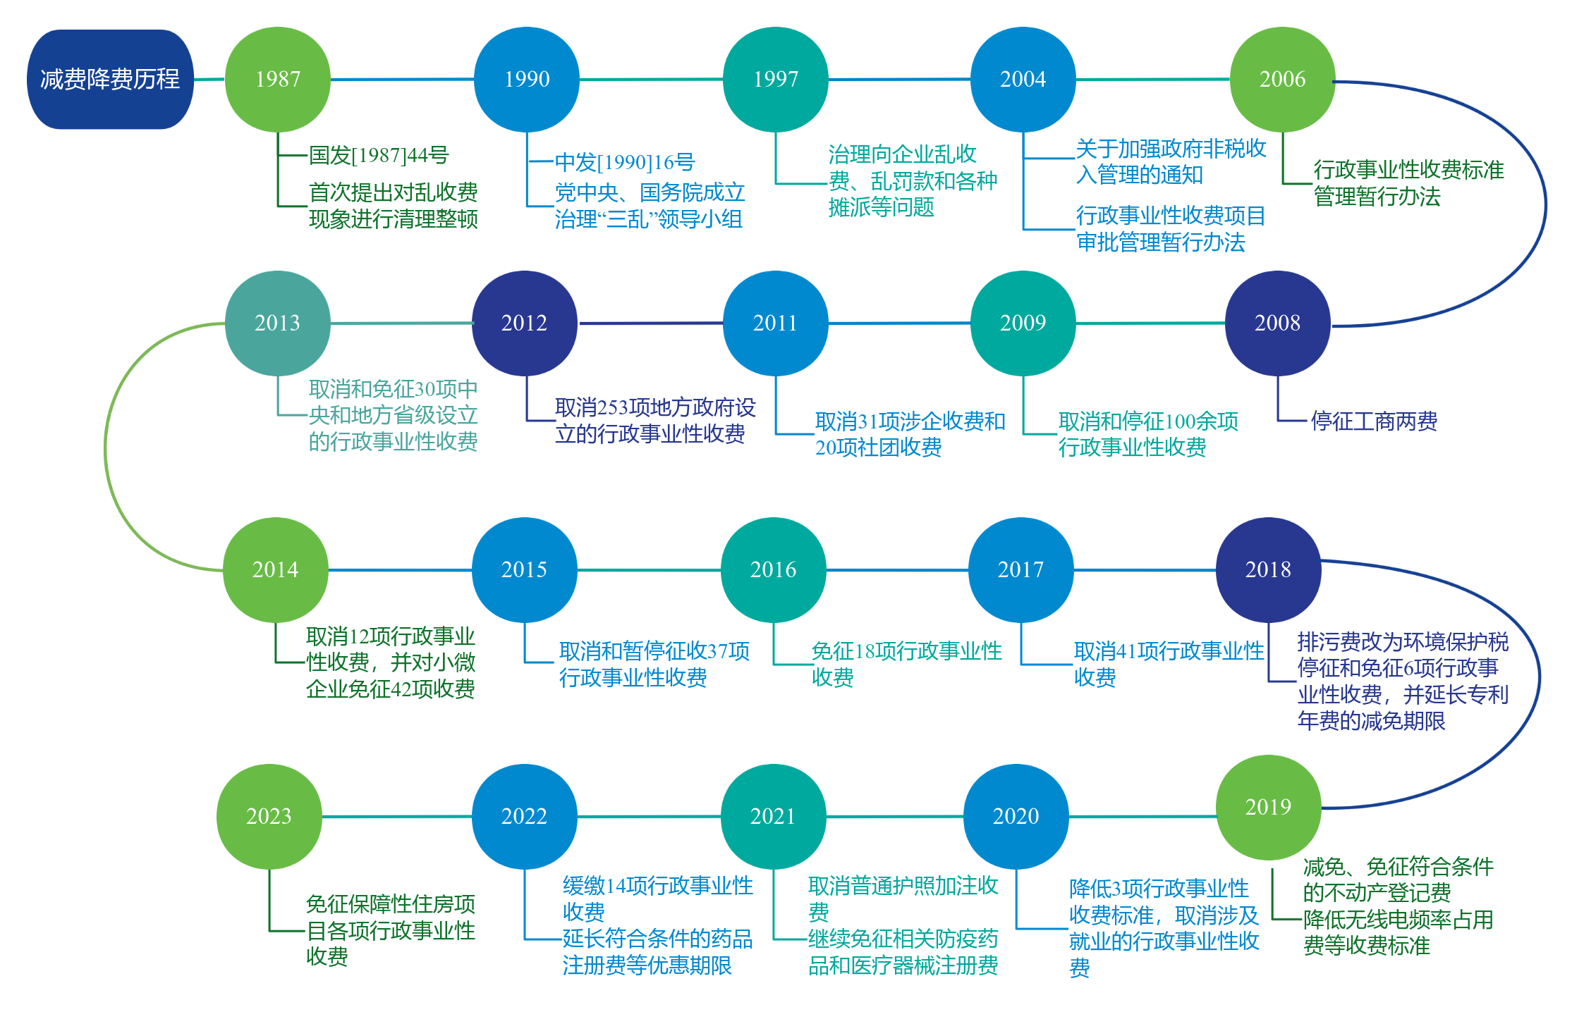
自上世纪80年代至今
中国当前仍在着力推进能不能收费的合规性、解决乱收费问题

Slide 4
中国行政事业性收费的事实特征
213项行政事业性收费的设定依据统计
数量多。18个税种，878个收费。
金额小。16.66万亿元，4214.79亿元。
涉及面广。行政管理类、资源补偿类、鉴定类、考试类、教育类、其他类等。
地方是收费主体。中央，638.64亿元；地方，3576.15亿元。
设定依据 | 项目数量 | 所占比例（%）
法律 | 59 | 27.70
行政法规 | 34 | 15.96
部门规章 | 6 | 2.82
行政规范性文件 | 114 | 53.52
213项行政事业性收费的区分
类别 | 设定依据 | 项目数量 | 所占比例（%）
涉企收费 | 法律 | 43 | 58.9
 | 行政法规 | 25 | 34.25
 | 部门规章 | - | 0.00
 | 行政规范性文件 | 5 | 6.8
非涉企收费 | 法律 | 16 | 11.43
 | 行政法规 | 9 | 6.43
 | 部门规章 | 6 | 4.29
 | 行政规范性文件 | 109 | 77.86

Slide 5
除了213项全国性使用费，还有600余项地方使用费
省市 | 地方规范性文件 | 各部门收费 | 考试考务费 | 省市 | 地方规范性文件 | 各部门收费 | 考试考务费
北京 | 25 | 20 | 5 | 河南 | 36 | 6 | 30
天津 | 8 | 8 | 0 | 湖南 | 31 | 6 | 25
河北 | 42 | 28 | 14 | 湖北 | 26 | 11 | 15
山西 | 16 | 10 | 6 | 广东 | 24 | 21 | 3
内蒙古 | 19 | 8 | 11 | 广西 | 63 | 63 | 0
辽宁 | 18 | 5 | 13 | 黑龙江 | 37 | 15 | 22
吉林 | 16 | 5 | 11 | 贵州 | 5 | 3 | 2
四川 | 9 | 3 | 6 | 陕西 | 28 | 15 | 13
上海 | 21 | 19 | 2 | 甘肃 | 16 | 16 | 0
江苏 | 37 | 16 | 21 | 青海 | 3 | 0 | 3
浙江 | 26 | 0 | 26 | 云南 | 11 | 6 | 5
安徽 | 19 | 10 | 9 | 宁夏 | 15 | 10 | 5
福建 | 34 | 4 | 30 | 新疆 | 31 | 22 | 9
江西 | 12 | 8 | 4 | 西藏 | 0 | 0 | 0
山东 | 7 | 7 | 0 | 海南 | 0 | 0 | 0
重庆 | 30 | 12 | 18 | 共计 | 665 | 357 | 308

Slide 6
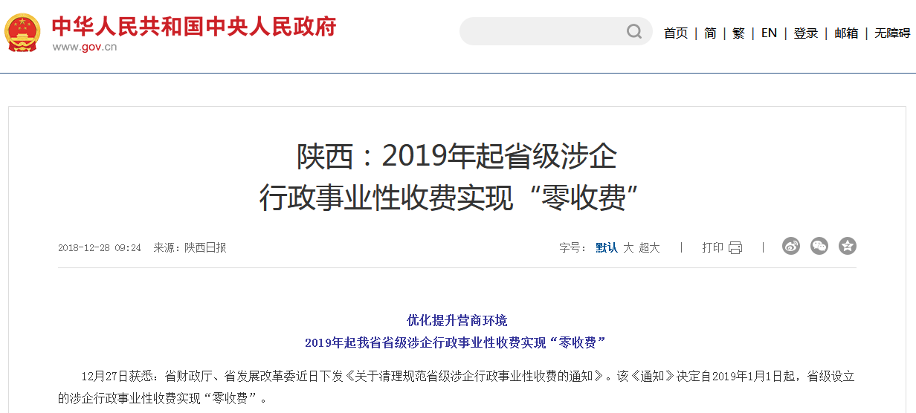
如何看待“零收费”制度？
广东省在2008年国务院批准实施的《珠江三角洲地区改革发展规划纲要》（2008—2020年）中明确提出要率先在珠江三角洲地区实行审批管理“零收费”制度。
广州市于2010年起在萝岗区（现合并到黄埔区）中新广州知识城开展行政事业审批“零收费”试点工作，免征16项收费。
深圳市福田区从2014年6月1日起实施行政服务“零收费”改革，以停收、免收或由区财政代缴行政服务收费等方式，把福田区行政事业性收费项目从20项减少到8项。
2019年起，陕西省、云南省等地方设立的涉企行政事业性收费项目逐步实现“清零”。

Slide 7
二、需要什么样的使用费？
先来一个课堂小测试
序号 | 收费项目 | 法律法规依据 | 用途 | 方法
第39号 | 药品注册费（含新药注册费、仿制药注册费、补充申请注册费、再注册费、加急费） | 《中华人民共和国药品管理法实施条例》，财税〔2015〕2号，发改价格〔2015〕1006号，食药监公告2015第53号,财政部 国家发展改革委公告2020年第11号，食药监公告2020年75号,财政部 税务总局公2020年第28号,财政部 国家发展改革委公告2021年第9号，财政部 发展改革委公告2022年第5号 | 申请临床试验、生产、上市时缴纳费用，用以弥补公共服务成本，防止公共资源浪费，促进效率和市场公平 | 成本定价，或进一步考虑支付能力、受益水平、规制等因素进行定价
第40号 | 医疗器械注册费（含首次注册费、变更注册费、延续注册费、临床试验申请费、加急费）
其他相关法律法规依据
《政府非税收入管理办法》对票据管理、资金入库、预算安排等方面进行了规范
《行政事业性收费标准管理办法》在收取标准的申请、受理、调查、论证、审核、决策、公布、公示、监督、检查方面进行了规范
%
问题一：诸位如何评价中国当前药品医疗器械注册费的合规性？
问题二：诸位还能检索到哪些信息？能知道收了多少钱？如何使用？效果如何吗？

Slide 8
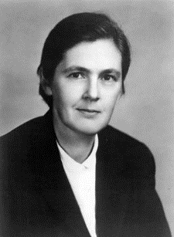
二、需要什么样的使用费？
请看一个使用费案例
美国药理学家。毕业于芝加哥大学，获得药理学博士学位、医学博士学位，长期从事药物药理研究。
曾作为药物审查员长期供职于美国食品药品监督管理局（简称FDA），因不批准“反应停”（沙利度胺，Thalidomide）销售，避免了美国大批畸形新生儿的出现。而欧洲、加拿大、日本等国纷纷发现服用该药的新生儿有各种肌体畸形、皮疹、眼睛、心脏、消化道和泌尿道变形，失明和耳聋等。
《华盛顿邮报》1962年7月15日以封面大标题“美国食品药品监管局的英雄将坏药拒之门外”（Heroine 'of FDA Keep Bad Drug Off of Market）报道了凯尔西的事迹，使FDA的名声大振，也促成了药物法规的进一步加强和完善。
Frances Kathleen Oldham Kelsey
(1914.07.24－2015.08.07)
弗朗西斯·凯思琳·奥尔德姆·凯尔西

Slide 9

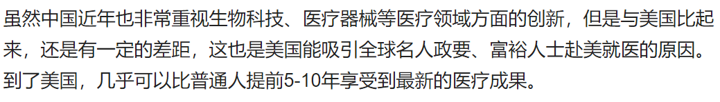

除了有效、安全，及时性越来越迫切
及时性成为迫切需求
一个好的药品监管体系要平衡健康诉求和民众福祉、经济利益，也要兼顾产业发展，在严谨的同时又需具有相当的灵活性和可操作性。
单纯追求安全性和有效性也会产生一些弊端，最遭人诟病的地方在于冗长的审查周期（一种新药最长甚至能达到10⁓15年）。
申请赴美当“小白鼠”也俨然成为一门生意？

Slide 10
及时性成为立法和行政管理的重点任务
不断立法推动
缩短新药品医疗器械的审批和批准时间，提高药品医疗器械开发利用和申请审查效率，保证消费者及时获得安全、有效的药品和医疗设施。
绩效要求 | 重要法律
安全性 | 1938年《联邦食品、药物与化妆品法》
有效性 | 1962年《卡法尔—哈里斯药品修正案》
及时性 | 2009年《生物药价格竞争及创新法案》，2010年《患者保护与平价医疗法案》，2012年《FDA安全及创新法案》，2015年《21世纪治愈法案》
正是在上述背景下，
允许FDA收取使用费，增设人力投入和专业科学技术设施，在确保评审质量的前提下，加快进程，提升及时性，成为立法机构、行政管理机构、药企、行业协会和患者共同的呼声！

Slide 11
在收取方面，需要完善成本核算
核心是核算项目成本
例如，某一财年共计1.77亿美元的申请审查费用中，有4610万美元（26%）耗费在上市前批准申请（PMA）审查。FDA将4610万美元除以该财年完成的53个PMA，计算得出每个PMA审查的平均成本为87.04万美元。
截至2020年2月，FDA关于PMA审查的使用费标准为34.0995万美元，如果是中小企业，这一标准会降为8.5249万美元。
明确相关部门 | 项目职能 | 成本归集方法
设备与放射卫生中心（CDHR） | 具体申请审查 | 直接成本分摊：基于个体工时报告信息系统 间接和支持成本分摊：按照容许的直接评审和实验室的成本与中心总成本的比例进行匡算
生物制品评价和研究中心(CBER) | 具体申请审查
监管事务办公室 (ORA) | 现场检查 | 基于个体工时报告信息系统，按照参与员工的工资福利成本所占比重来核算 运营和设施折旧等也同法折算
委员会 (OC) | 一般性行政监管 | 按照OC总成本与其他总成本的比例，从上述机构的总成本中折算。

Slide 12
在使用方面，需明确绩效目标
及时性的具体体现
有一定授权，目标是授权与课责统一。
结合业务部门的专业特征，根据服务领域和专业特征细分不同的审查内容，进而确立不同的审查类型和规定时限，最终根据不同类型审查周期时长这一关键因素和审结率（即机构在规定时限内按时审结的占比）这一绩效指标，来体现及时性这一要求。
申请类型 | 绩效目标
原始PMA申请 | 180天内审结占60%；295天内审结占90%
原始PMA批准后补充申请 | 180天内审结占50%；280天内占审结90%
PMA模块申请 | 90天内审结占75%；120天内审结占90%
180-day PMA补充申请 | 180天内审结占85%；210天内审结占95%
实时PMA补充申请 | 60天内审结占80%；90天内审结占90%
510（k）申请 | 90天内审结占90%；150天内审结占98%

Slide 13
在报告方面，需利用现代财政管理制度
使用综合财务报告披露信息
法律条件的论证。
第一，对财政拨款的最低要求。规定的法律条件之一是，经通货膨胀调整后的FDA总工资和费用拨款（不包括使用者付费），必须达到或超过上一财年的工资和费用拨款（不包括使用者付费）。
第二，对收取总额的限制。收费应在每个财政年度收取，金额不得超过拨款法规定的金额。
第三，对基于拨款的最低支出要求。拨款的最低开支是指批准生效当年，FDA在审查药品申请过程中所花费的金额乘以调整系数，其作为财政最低拨款支出限额，构成了第三个法律条件。
防止政府“甩包袱”，或者部门超收超支

Slide 14
在报告方面，需利用现代财政管理制度
使用更加科学合理的预算科目体系
从活动这一属性出发，法律详细界定了项目所“允许的活动”（Allowable activity）和“不属于项目的活动”（excluded activity）。
例如，不属于项目活动范畴的包括“新申请的简单评论、制定执行政策、批准后监督和合规性检查活动、批准后与广告审查有关的活动，以及与项目无关的检查和研究”。
具体而言，这一系列使用费项目的预算科目的设计体现了“经济性质—活动内容”二维属性——如果项目支出的经济性质分类构成了一个矩阵的纵轴的话，那么项目活动的界定，以及支出向活动的归集，则构成了这个矩阵的横轴。
只有在这一矩阵架构下，明确活动相关责任主体和归集分摊成本才成为可能。

Slide 15
在报告方面，需利用现代财政管理制度
使用中期财务规划报告收入、支出预测和结转管理
每一年度的收入基数调整的依据包括：第一，通货膨胀调整。第二，能力规划调整（Capacity Planning Adjustment），或者称之为工作载荷调整（workload adjustment）。是指根据项目产能需求的变化进一步调整经通胀调整后的基数。第三，附加资金数量（Additional Dollar Amounts）。指额外增设的满足工作载荷的资金投入。第四，业务准备金调整（Operating Reserve Adjustment）。
FDA使用费项目支出预测中按照机构分列了规划期五年内的使用费支出。总支出包括工资和运营、租金、中心服务（如电信、培训、印刷、邮件和文件管理等）和共享服务（如人力资源和IT）成本。
结转及其使用。需结合使用费项目法律条件展开结转。

Slide 16
在评估方面，基于绩效审计和用户满意度展开
使用费项目中，经国会授权，由政府课责局（GAO）进行审计，其审计结论对使用费项目能否获得再授权具有重大影响！。
GAO发布的FDA审计报告均显示，使用费项目下的及时性绩效，特别是规定时限审结率这一绩效水平得到了明显提升。
反馈用户满意度也是GAO的职责。报告中认为FDA存在与利益相关者沟通不足、审查缺乏可预测性和一致性等问题，这说明程序和评审标准本身仍存在不确定性和不可比性。审计报告中将行业和消费者权益等利益相关者团体最关心的问题加以集中，以书面形式征询FDA。
FDA也需要就是否同意相关结论、建议及如何整改进行正式回应。并且，这种正式回应及相应的承诺会载入再授权立法内容，转化为相应的法律条款，并作为下一次绩效审计的依据。

Slide 17
三、启示语
税收，国家治理的基础性、支柱性和保障性作用，是“大动脉”。
收用费项目，“数量多、金额少、涉及面广、直接面向服务需求方、用户感受度高、收支关联度大” 。
若设计和执行得当，878个政府收费项目，将会形成878个包括立法机关、特定行政管理和司法部门、特定行业团体、特定产业、企业和消费者群体在内的良性“微循环”，构成国家治理的微观基础之一，发挥“毛细血管”的作用 。
需要在合规性的基础上，从使用费的收取、使用、报告和评估方面努力，构建符合现代财政管理要求的制度，提升治理能力和水平。

Slide 18
谢 谢！

